Slide 1
VBT TOÁN TUẦN 31

Slide 2
2

Slide 3
3
5

Slide 4
1

Slide 5
A
B
C

Slide 6
3
5

Slide 7
4
3

Slide 8
10 kg
9 kg
7 kg
8 kg

Slide 9
10
4

Slide 10
352
168
+
+
429
740
781
908

Slide 11
653
9
+
+
51
411
704
420

Slide 13
806+ 145 = 951
608 + 154 = 762

Slide 14
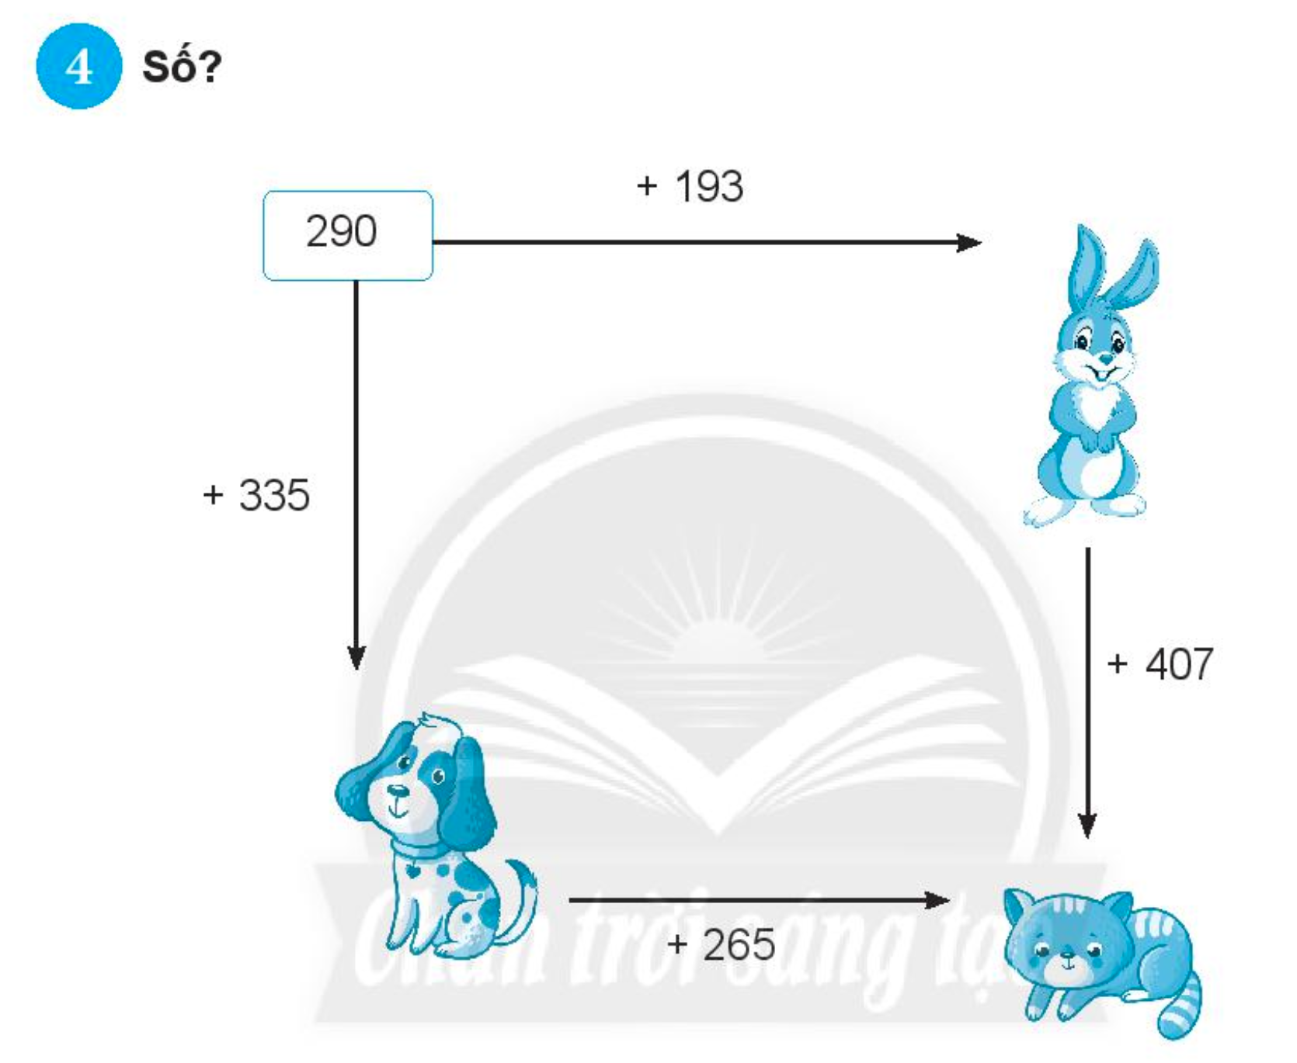
483
890
625

Slide 15
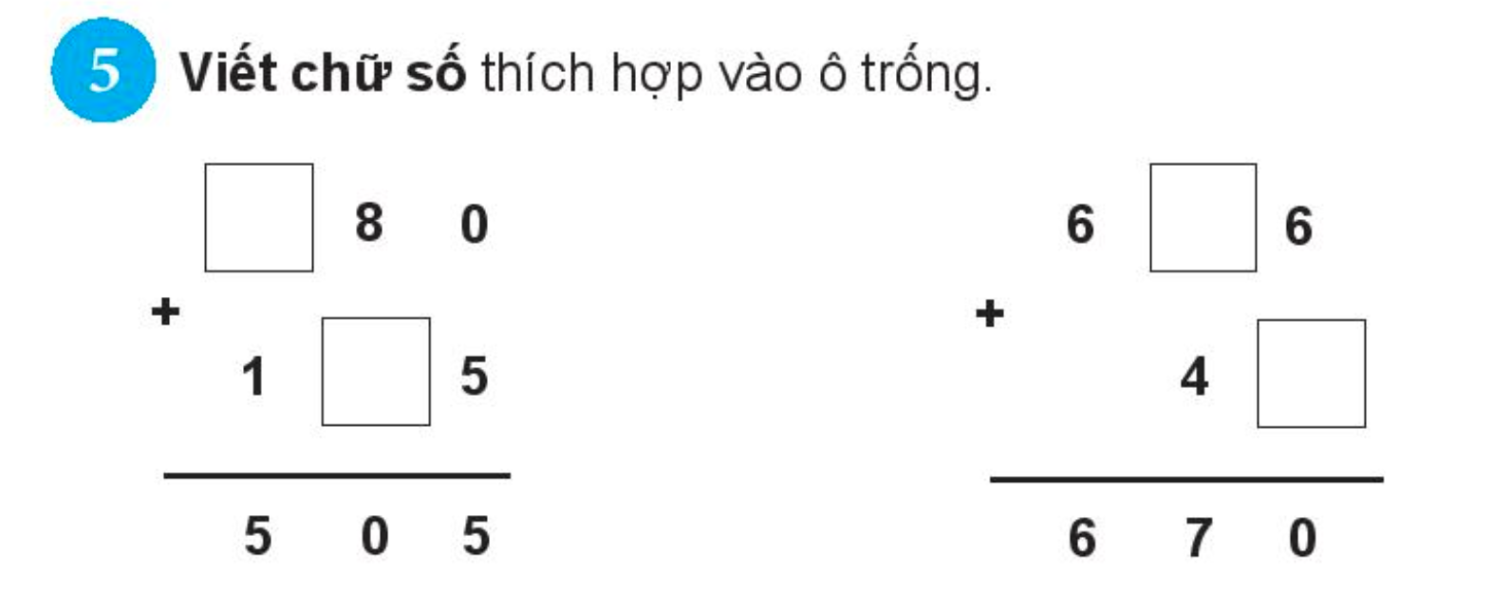
3
2
2
4

Slide 16
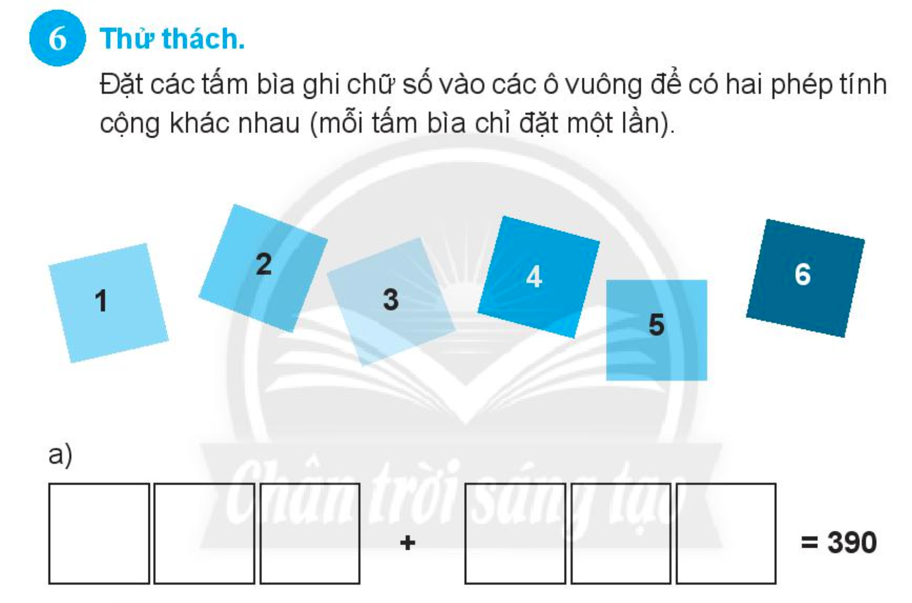
2
3
4
1
5
6

Slide 17
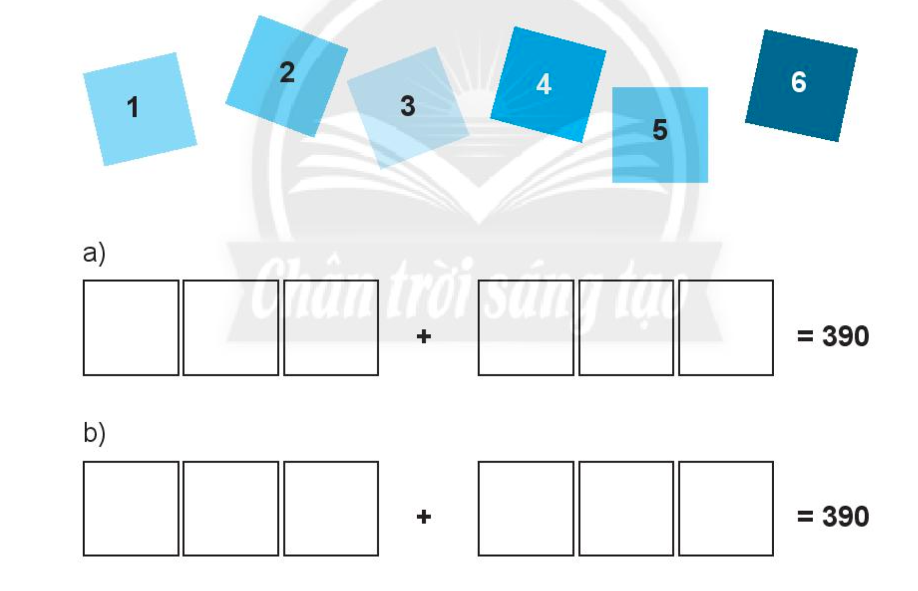
2
3
4
1
5
6
17
1
3
6
2
5
4
17
17

